Slide 1
2. Использование сетевых протоколов HTTP, SMTP, FTP
Обзор HTTP протокола
Классы для работы с HTTP
Работа с электронной почтой

Slide 2
1. Обзор HTTP протокола
HTTP – протокол прикладного уровня поверх TCP/IP, используемый для передачи гипертекста в WWW и локальных сетях.
В основе протокола лежат запросы, заголовки и коды результатов. В протоколе всегда выражены 2 стороны - сервер и клиент. Клиент передает запрос в виде:
начальная строка
заголовок (или заголовки)
тело сообщения
сервер возвращает результат в виде:
начальная строка с кодом результата (или ошибки)
заголовок (или заголовки)
тело сообщения
Клиентами в WWW являются браузеры, например IE или Opera. В качестве серверов могут выступать HTTP-сервера, например Apache и IIS.

Slide 3
1. Обзор HTTP протокола
HTTP повідомлення звичайно передаються між сервером і браузером через порт 80 або 443 при використанні Secure HTTP (HTTPS).
Начальная строка запроса клиента - это метод, запрашиваемый URI и версия протокола(HTTP-Version).
HTTP–заголовки можно разделить на 3 группы – заголовки запроса, заголовки ответа и заголовки, которые встречаются и в запросе, и в ответе.

Slide 4
1. Обзор HTTP протокола
Параметры заголовка
Заголовок | Назначение
Accept | список поддерживаемых браузером типов содержимого в порядке их предпочтения данным браузером
Accept-Charset | Поддерживаемая кодировка. Имеет значение для сервера, который может выдавать один и тот же документ в разных кодировках
Accept-Encoding | Поддерживаемый тип кодирования. Имеет значение для сервера, который может кодировать один и тот же документ по-разному
Accept-Language | Поддерживаемый язык. Имеет значение для сервера, который может выдавать один и тот же документ в разных языковых версиях
Host | имя хоста, с которого запрашивается ресурс
Referer | URL, с которого перешли на этот ресурс
User-Agent | Браузер
Content-Encoding | Кодирование содержимого
Content-Type | Тип содержимого

Slide 5
1. Обзор HTTP протокола
Начальная строка ответа сервера - это строка состояния (Status-Line). Она состоит из версии протокола (HTTP-Version), числового кода состояния (Status-Code) и поясняющей фразы (Reason-Phrase), разделенных символами SP(пробел). CR (возврат каретки) и LF(перевод строки) не допустимы в Status-Line, за исключением конечной последовательности CRLF.
Status-Line = HTTP-Version SP Status-Code SP Reason-Phrase CRLF
Групи статус кодів
Група | Опис
1ххх | Інформаційні
2ххх | Успішне завершення
3ххх | Команди перенаправлень
4ххх | Користувацькі ошибки
5ххх | Серверні помилки

Slide 6
1. Обзор HTTP протокола
Поширені статус коди
100 | Continue | Можемо продовжувати
200 | OK | Вказує, виконання було успішним
201 | Created | Створилася нова сторінка
301 | Moved Permanently | Сервер повідомив, що сторінки такої немає, вона знаходиться на новому адресу, повідомляє адрес сторінки куди потрібно перейти
400 | Bad Request | Невірно сформований запит
403 | Forbidden | Недостатньо прав доступу
404 | Not Found | Немає сторінки на сервері
500 | Internal Server Error | Внутрішня серверна помилка
501 | Not Implemented | Немає реалізації того метода, що запрошується, HTTP- глагол не підтримується

Slide 7
2. Классы для работы с HTTP
HttpWebRequest - HTTP-запрос
HttpWebResponse - HTTP-ответ
WebClient - Простые методы получения и отправки данных для URI
ServicePoint - Обработка соединения с URI
ServicePointManager - Управляет объектами ServicePoint
Uri - Легкое управление URI
UriBuilder - Создание и модификация объектов URI

Slide 8
3. Работа с электронной почтой
Отправка и получение электронной почты в настоящее время осуществляется при помощи почтовых протоколов, которые используют TCP/IP в качестве транспортного протокола.
Для отправки электронной почты используют почтовый протокол SMTP, для получения – POP3. Существующий протокол IMAP справляется с обеими задачами, но чаще его используют вместо POP3.

Slide 9
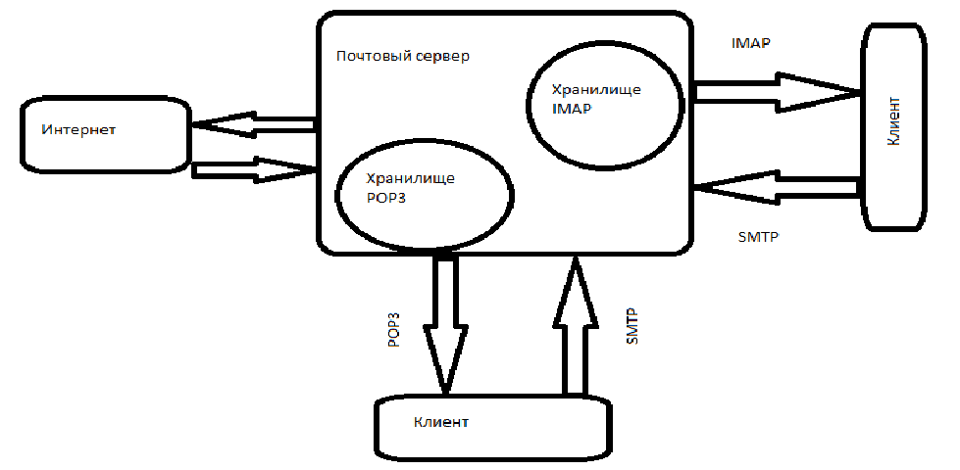
3. Работа с электронной почтой

Slide 10
3. Работа с электронной почтой
Протокол SMTP
Протокол SMTP (Simple Mail Transport Protocol) определяет взаимодействие между серверами, транспортирующими электронную почту и между клиентом и сервером(RFC 2821). Взаимодействие производится путем передачи ограниченного списка команд, за которыми следуют данные.
SMTP-сервером называется программа, ожидающая запроса от клиента на передачу почты или от другого SMTP-сервера на получение. SMTP-клиент – это программа, обращающаяся к серверу для передачи ему почтового сообщения.
SMTP-сервер хранит базу зарегистрированных пользователей и их паролей. Таким образом, невозможна передача почтовых сообщений от незарегистрированных пользователей.

Slide 11
3. Работа с электронной почтой
Классы .Net для работы SMTP
Класс | Описание
MailMessage | Сообщение электронной почты
SmtpClient | Реализует отправку MailMessage через SMTP
MailAttacment | Вложения в почтовое сообщение
Перечисление | Описание
MailEncoding | Тип кодирования Base46 или UUEncode
MailFormat | Формат сообщения Text или HTML
MailPriopity | High, Medium, Low – приоритет сообщения

Slide 12
3. Работа с электронной почтой
Класс MailMessage
Основной класс для формирования сообщения.
Свойство | Описание
Attachments | Коллекция вложений
Bcc | Список для рассылки копий в виде строки почтовых адресов, разделенных _;_ (Blind Carbon Copy)
Body | Тело сообщения
BodyFormat | Формат электронной почты MailFormat.Text или MailFormat.Html
Cc | Список для рассылки копий в виде строки почтовых адресов, разделенных _;_ (Carbon Copy)
From | Почтовый адрес отправителя
Subject | Тема сообщения
To | Почтовый адрес получателя
Priority | Приоритет сообщения(перечисление MailPriority)
UrlContentBase | HTTP-заголовок Content-Base. База для всех относительных Url
UrlContentLocation | HTTP-заголовок Content-Location

Slide 13
3. Работа с электронной почтой
Класс Attachment
Этот класс предназначен для создания объекта вложения, который впоследствии присоединяется к MailMessage.Attachments.
Класс имеет 2 важных с точки зрения отправки почты свойства: Attachment.Filename – имя присоединяемого файла, Attachment.Encoding – тип кодировки вложения(MailEncoding.Base64 и MailEncoding.UUEncode).

Slide 14
3. Работа с электронной почтой
Класс SmtpClient
Предназначен для отправки почтового сообщения SMTP-серверу.
Метод | Назначение
Send | Отправка почты
SendAsync | Неблокирующая отправка почты
SendAsyncCancel | Завершение операции неблокирующей отправки почты
Свойство | Описание
EnableSsl | Использовать шифрование
Host | Строка- адрес сервера
Port | Целое число – номер порта
TimeOut | Время ожидания завершения команды Send
SendCompleted | Завершение асинхронной операции отправки почты

Slide 15
10. Домашнє завдання
Реализовать систему розсылки сообщений. Пользователи сохраняються в БД (можно использовать файл). Сообщения можна отправлять одному пользовтелю или групе пользователей. Реализовать отправку сообщений в формате Text і Html. Создать пример отправки сообдения с поздравлением Нового года, при этом к сообдению должен прикреплятся файл, сообдение должно быть в формате HTML и местить силки на внешние ресурсы.
Зроблені проекти завантажити на GitHub або bitbucket

